Slide 1


FORMATION
Santé Mentale
Comprendre, protéger et agir pour le bien-être mental
Définitions
Droits

Slide 2
📋 Programme de la session
01
Définition de la santé mentale
02
SM vs Trouble de SM
03
Droits des personnes en SM
04
05
L'écoute attentive
06

Slide 3

MODULE 01
C'est quoi la
Santé Mentale?
Définitions & déterminants

Slide 4
SESSION I

Slide 5
🧠 Définitions de la Santé Mentale
DRSPM Montréal
Résultat d'un équilibre entre le stress vécu, la capacité d'y faire face et les ressources de l'environnement.
OMS
État de bien-être permettant d'affronter le stress, de s'épanouir, d'apprendre, de travailler et de contribuer à la vie de la communauté.
ACSP
Démarche écologique et sociale — bien-être considéré comme un continuum distinct de la maladie mentale, nécessitant des interventions à plusieurs niveaux : individuel, familial, communautaire et systémique.
💡 La santé mentale va bien au-delà de l'absence de maladie — c'est un état positif de bien-être.

Slide 6
Modèle DRSPM — Relations entre les composantes
Stress
Ressources
Demandes de l'environnement
Soutien social, environnement
exerce une pression
protège et renforce
Santé mentale
État de bien-être psychologique
modère et régule
Capacités individuelles
Compétences, résilience, coping
Relation directe
Relation indirecte / rétroaction
Stress
Ressources
Capacités
Déterminants
Continuum

Slide 7
Santé Mentale –OMS
"État de bien-être permettant d'affronter le stress, de s'épanouir, d'apprendre, de travailler et de contribuer à la vie de la communauté." — OMS
BIEN-ÊTRE
Épanouissement intérieur
APPRENTISSAGE
favorise
ÉCOLE
Grandir & se développer
Apprendre & s'épanouir
nourrit
stimule
SANTÉ MENTALE
OMS
affronte
valorise
STRESS
renforce
TRAVAIL
Affronter & réguler
Contribuer & produire
Légende
COMMUNAUTÉ
→ Relation directe
--→ Lien orbital entre domaines
Vie sociale & solidarité
⇄ Tension / régulation (stress)
Santé mentale selon l'OMS

Slide 8
Les composantes clés — ACPS
Stress
Ressources
Capacités
Déterminants
Pressions de l'environnement
Événements de vie difficiles
Demandes excessives
Facteur de vulnérabilité
Soutien social et familial
Accès aux soins
Environnement favorable
Facteur de protection
Compétences personnelles
Résilience face au stress
Stratégies de coping
Estime de soi
Facteurs biologiques
Contexte social et économique
Inégalités et accès
Façonnent les autres dimensions
Continuum
Souffrance intense ←───────────────────────────────────────────────→ Bien-être optimal

Slide 9




🌍 Déterminants du bien-être mental
Sociaux
Environnementaux
Revenu • Emploi • Éducation
Logement • Qualité de l'air • Milieu de vie
Relationnels
Services & Sécurité
Relations personnelles • Soutien communautaire • Sentiment d'appartenance
Accès aux services de SM • Sécurité alimentaire • Sécurité financière

Slide 10
À retenir
→ La santé mentale est un état dynamique, pas un état fixe.
→ Le stress et les ressources s'influencent mutuellement.
→ Les capacités individuelles jouent un rôle modérateur clé.
→ Les déterminants sociaux agissent en amont sur toutes les dimensions.
→ La santé mentale se situe sur un continuum souffrance ↔ bien-être.
DRSPM — Direction régionale de santé publique de Montréal

Slide 11

▶ YouTube
VIDÉO 1
C'est quoi la santé mentale?
🔗 https://www.youtube.com/watch?v=USx3_sGMTQY

Slide 12

MODULE 02
SM vs Trouble
de Santé Mentale
Comprendre la distinction fondamentale

Slide 13
⚖️ Santé Mentale vs Trouble de Santé Mentale
🌱 SANTÉ MENTALE
⚠️ TROUBLE DE SM
État de bien-être positif
Affronter le stress efficacement
Capacité de s'épanouir
Travailler et contribuer à la société
Se situe sur un continuum
Distinct de la maladie mentale
Altérations de la pensée, humeur ou comportement
Associé à de la détresse et un dysfonctionnement marqué
Impact sérieux sur le quotidien
État pathologique diagnostiqué
💡 On peut avoir une SM vigoureuse tout en étant atteint d'un trouble — et vice-versa.

Slide 14
SANTÉ MENTALE — Définition ACSP
Démarche écologique et sociale
CONTINUUM
🧍 INDIVIDUEL
Florissant
SYSTÉMIQUE
• Compétences
• Résilience
Bon
• Auto-soin
COMMUNAUTAIRE
Moyen
🏠 FAMILIAL
FAMILIAL
• Milieu de vie
Difficile
Liens
affectifs
Politiques
familiales
• Liens affectifs
• Soutien proche
Trouble de santé
mental
INDIVIDUEL
🏘️ COMMUNAUTAIRE
Soutien
communautaire
• Quartier / école
≠ DISTINCT
• Services
BIEN-ÊTRE
De la santé mental
Réseau
de soutien
• Appartenance
Structures
sociales
⚖️ SYSTÉMIQUE
• Politiques
• Lois sociales
• Structures
Le bien-être est un état positif distinct du trouble mental — chaque niveau (individuel, familial, communautaire, systémique) s'imbrique dans le suivant

Slide 15
SYNTHÈSE — DÉFINITION ACSP
DÉMARCHE
ÉCOLOGIQUE ET SOCIALE
CONTINUUM : Santé Mentale ←────────────────→ Trouble Mental (CONCEPTS DISTINCTS)
INDIVIDUEL
FAMILIAL 🏠
COMMUNAUTAIRE 🏘️
SYSTÉMIQUE
• Compétences
• Milieu de vie
• Quartier
• Politiques
• Résilience
• Soutien affectif
• Services
• Structures
• Auto-soin
• Liens familiaux
• Appartenance
• Lois sociales
Le bien-être est un état positif qui coexiste — et interagit — avec la présence ou l'absence de trouble mental

Slide 16

MODULE 03
Droits des personnes
en Santé Mentale
Cadre juridique québécois

Slide 17
⚖️ Cadre juridique québécois
📜 Charte des droits et libertés
📗 Code civil du Québec
Interdiction de discrimination fondée sur le handicap, incluant les troubles mentaux
Droit à la vie, à la sûreté, à l'intégrité et à la liberté de sa personne
Droit à la sauvegarde de la dignité
Ces droits sont supérieurs aux lois ordinaires
Droits fondamentaux de la personne et consentement aux soins
Nul ne peut être soumis à des soins sans son consentement
Régimes de protection : tutelle modulée
🛡️ Loi P-38.001 — Protection des personnes dont l'état mental présente un danger
Encadre strictement la garde en établissement de santé
Prévoit des mécanismes de révision par le Tribunal administratif du Québec

Slide 18
🔑 Droits spécifiques en Santé Mentale (1/4)
Droit au consentement libre et éclairé
1
Tout traitement nécessite le consentement de la personne
Le professionnel doit informer : nature, objectifs, risques, alternatives
La personne peut refuser ou cesser un traitement en tout temps
Exception : garde en établissement si danger imminent et grave
2
Conditions strictes pour la garde en établissement
Garde préventive
Garde provisoire
Garde autorisée
max 72 h
max 48 h suppl.
max 21 jours renouvelable
Examen médical — danger grave et immédiat pour soi ou autrui
Ordonnée par un juge — deux examens psychiatriques requis
Ordonnée par le TAQ après audition — critères stricts de dangerosité

Slide 19
⚖️ Trajectoires de garde - Régime actuel de la P-38 (2/4)
🛡️Garde préventive
️
🛡️Garde provisoire
La garde préventive permet de retenir une personne contre son gré jusqu’à 72 heures lorsqu’elle présente un danger grave et immédiat, sans autorisation judiciaire ni examen psychiatrique préalable ;
La garde provisoire, d’une durée de 96 à 144 heures, doit être ordonnée par le tribunal.
Elle permet de contraindre la personne concernée à se soumettre à deux examens psychiatriques durant cette période ;
🛡️Garde autorisé
La garde autorisée, également décidée par le tribunal, permet de maintenir la personne en établissement pour une durée plus longue, allant généralement de 21 à 30 jours renouvelables

Slide 20
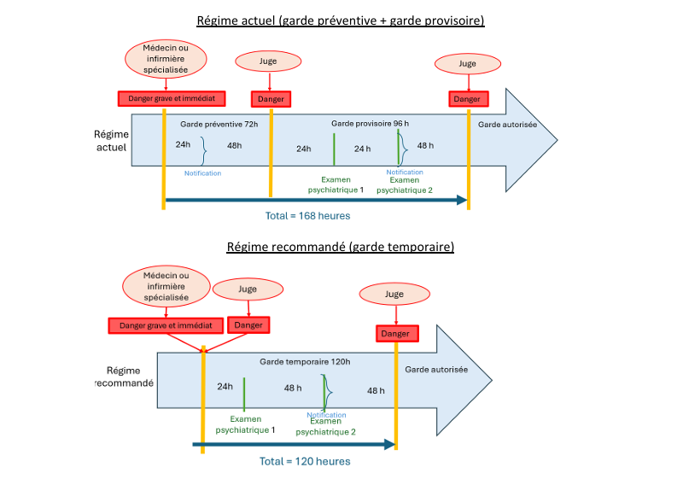
🔑 Droits spécifiques en Santé Mentale (3/4)
3
Notes:
Signification de la requête en garde (P-38)
Obligation de signification en mains propres, 48h avant l'audience — souvent non respectée
En pratique : notifications la veille ou le jour même → moins de 24h pour préparer sa défense
Résultat : atteinte au débat contradictoire — le justiciable ne peut réellement contester la preuve
Un contrôle judiciaire limité, voire symbolique
Taux d'acceptation des requêtes de garde : 93 % à 99 % selon les régions, rarement sous 90 % depuis 20 ans
Audiences souvent expéditives (parfois moins de 3 minutes en l'absence du justiciable)
Tendance à une automatisation des décisions qui interroge le rôle réel du tribunal
⚠️ Le contrôle judiciaire, censé protéger les droits fondamentaux, apparaît davantage comme une formalité procédurale que comme un véritable mécanisme de protection
Le rôle judiciaire : une valeur préventive limitée
Soumettre la demande au tribunal incite les cliniciens à évaluer rigoureusement le critère de dangerosité
offre une protection minimale de vos droits
Mais des effets davantage délétères que bénéfiques
Les contraintes de la judiciarisation génèrent des coûts humains, sociaux et financiers significatifs
Le recours systématique au tribunal à l'étape de la garde provisoire apparaît disproportionné
Vers d'autres mécanismes de protection ?
Des alternatives pourraient prévenir les gardes abusives sans passer systématiquement par le tribunal
Objectif : réduire les effets négatifs tout en maintenant des garanties réelles pour les droits des personnes
⚠️ La judiciarisation systématique n'est pas synonyme de meilleure protection

Slide 21
🔑 Droits spécifiques en Santé Mentale (4/4)
3
Représentation & révision
4
Droits durant l'hospitalisation
Droit à un avocat (aide juridique disponible)
Révision automatique des gardes en établissement
Possibilité d'appel des décisions
Communiquer avec l'extérieur (avocat, famille, ombudsman)
Recevoir des visiteurs
Environnement sécuritaire et respectueux
Porter plainte

Slide 22
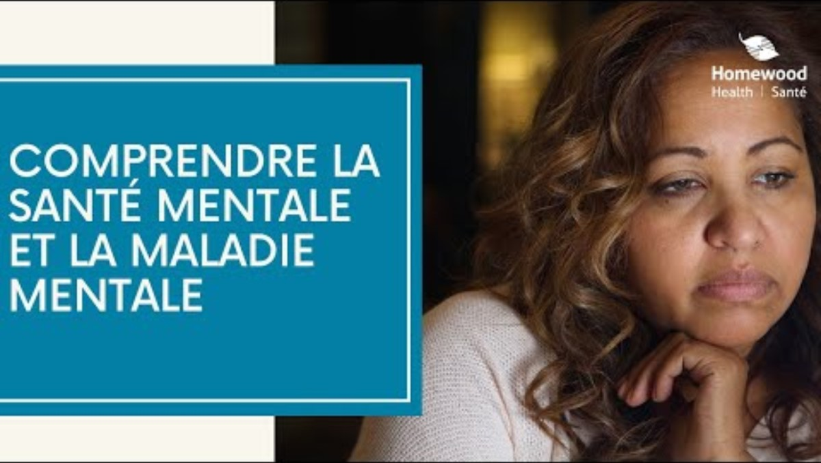
▶ YouTube
VIDÉO 2
Capsule de lutte contre la stigmatisation en santé mentale - Comprendre la santé mentale et les maladies mentales » – Homewood Health
https://www.youtube.com/watch?v=gywkQ2AxFGo

Slide 23
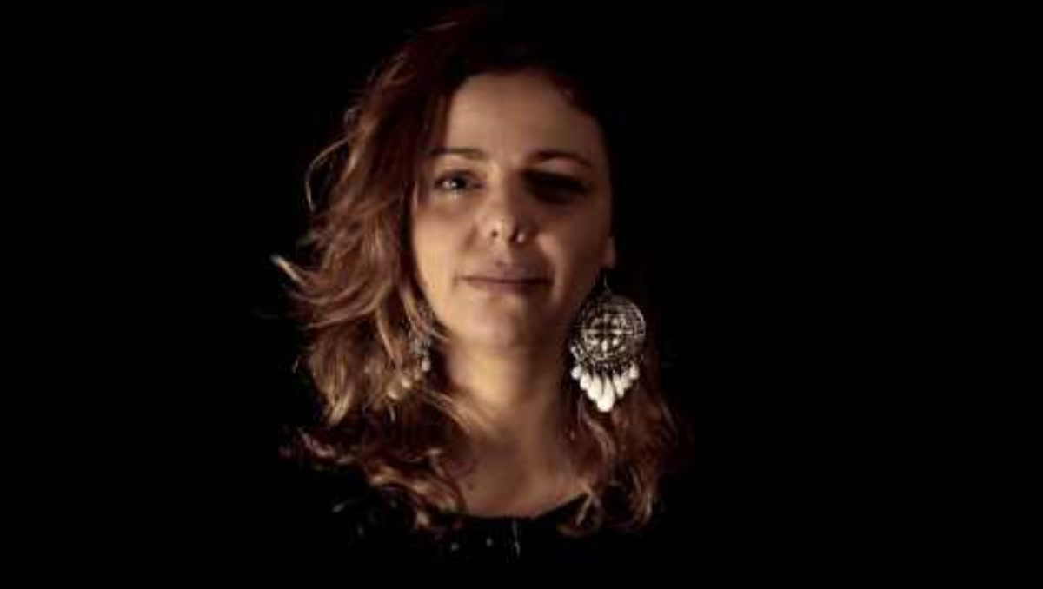
▶ YouTube
VIDÉO 3
Si on vous dit maladie mentale, qu'est ce qui vous vient à l'esprit ?
https://www.youtube.com/watch?v=s1AuWT1krZw

Slide 24
📌 Ce que vous devez retenir
01
02
La santé mentale est un état positif de bien-être — au-delà de l'absence de maladie.
SM et trouble de SM sont distincts mais interdépendants — ils s'influencent mutuellement.
03
04
Les droits des personnes en SM sont encadrés par la Charte, le Code civil et la loi P-38.001.
05
L'écoute attentive combine présence cognitive et signaux comportementaux positifs.

Slide 25

🙏 Merci!
Formation Santé Mentale
Questions? Échanges? Réflexions?
Votre santé mentale compte — ensemble, faisons la différence.
Santé Mentale
Droits
Écoute

